Slide 1
oa - oe

Slide 2
a
o
a
e
o
e

Slide 3
o
a
o
e
o
a
o
e

Slide 4
a
oa n
o
oe
e

Slide 5

loa
l
oa
oa
cái loa

Slide 6
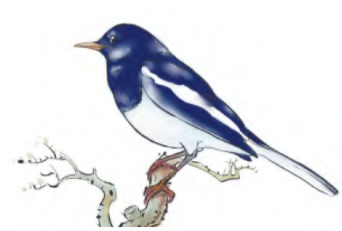
choè
ch
oè
chích choè
oe

Slide 7
oa
oe
loa
choè
cái loa
chích choè

Slide 8


Slide 9
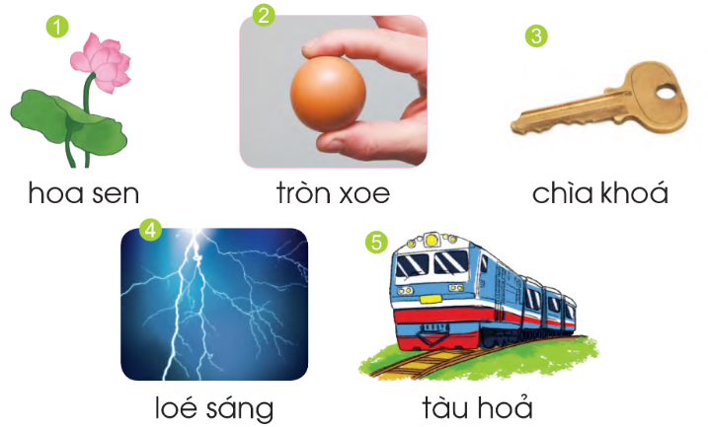

Slide 10


Slide 11
1
2
3
4
5
6
7
8
9
10
11

Slide 13
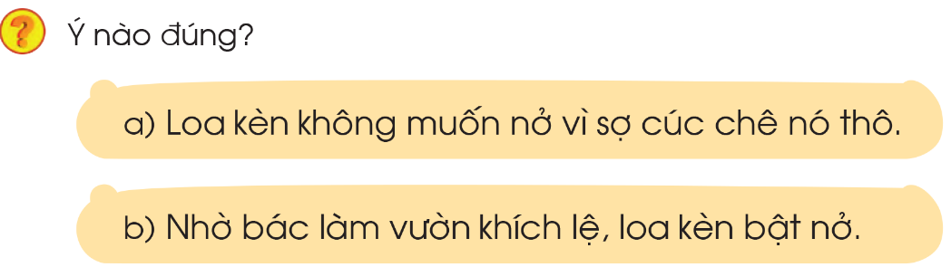

Slide 14
